Slide 1
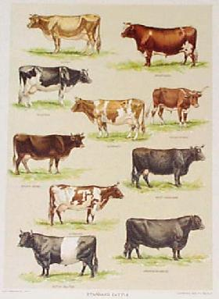
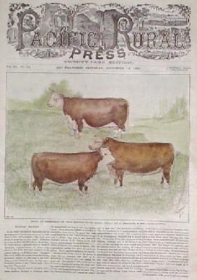
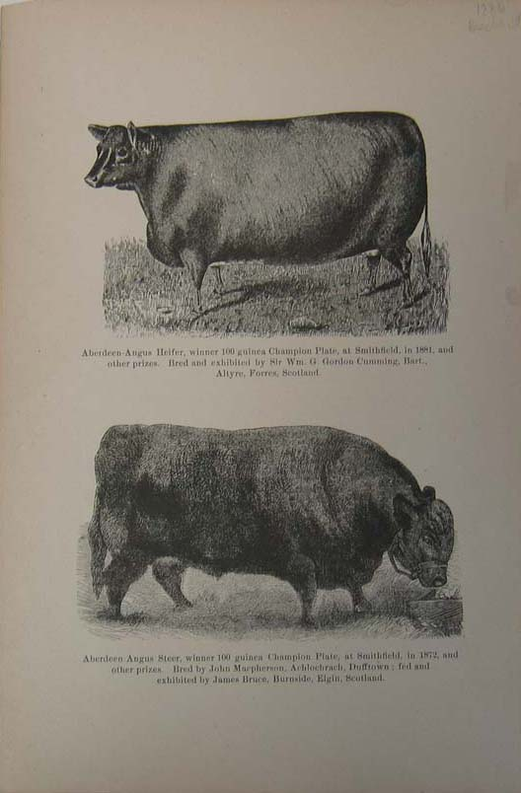
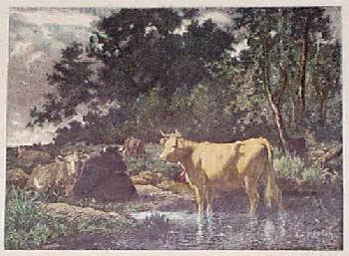
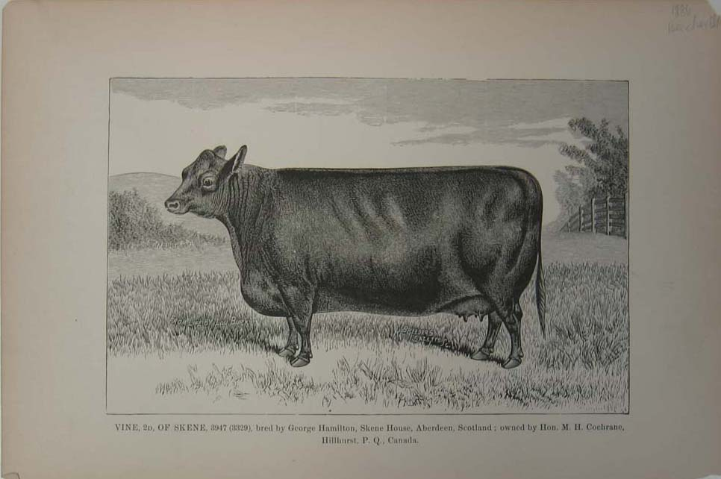
Raças de bovinos

Slide 2
TAURINOS Maior potencial de produção | ZEBUÍNOS Maior adaptação a ambientes adversos (trópico)
Ganho de peso Produção de leite Fertilidade Qualidade de carcaça, etc.. | Tolerância ao calor Resistência a ectopoarasitas Aproveitamento de forragens grosseiras

Slide 3
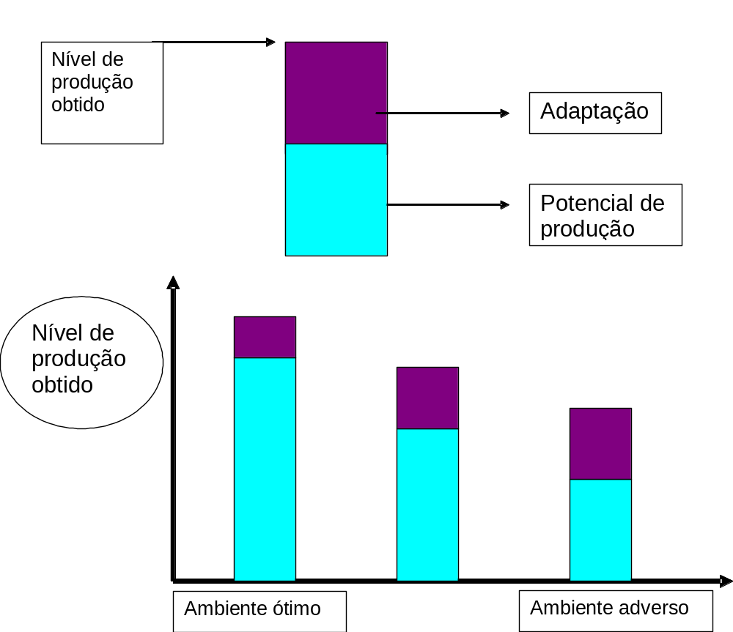

Slide 4
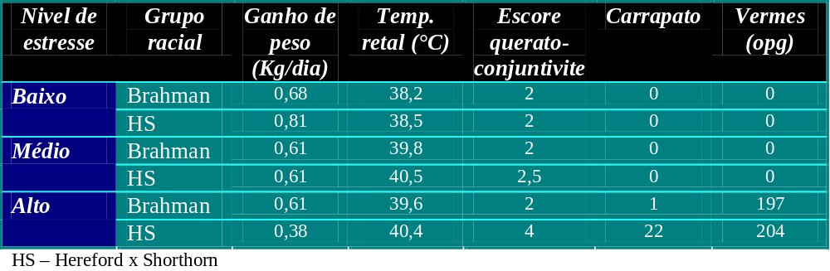
Interação genótipo x ambiente
(Frisch e Vercoe, 1981 – adaptado)

Slide 5
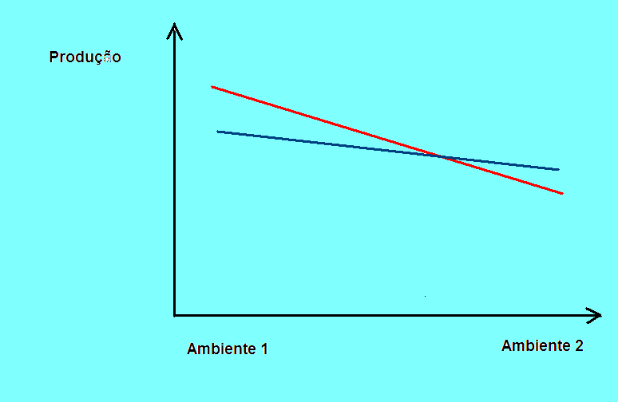

Slide 6
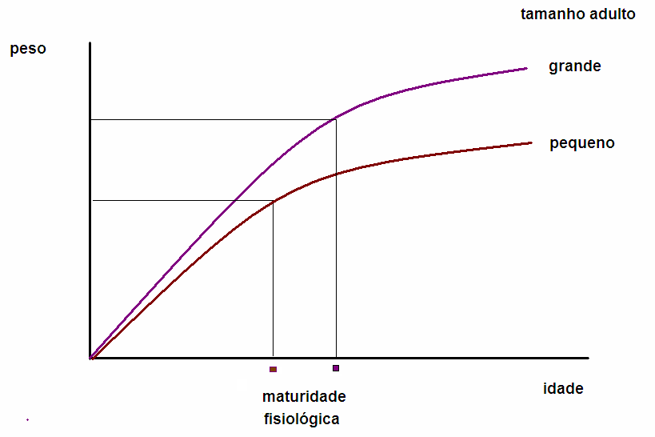

Slide 7
TAURINOS
Holandês
Jersey
Pardo Suiço
Simmental (Fleckvieh)
Limousine
Charolês
Aberdeen Angus
Devon
Hereford
Crioula Lageana Nacional
ZEBUÍNOS
Gir
Guzerá
Nelore
Brahman
Continentais
Britânicas

Slide 8
Raças sintéticas
Santa Gertrudis
Braford
Brangus

Slide 9
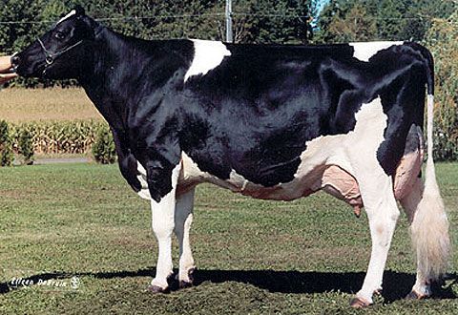

Slide 10
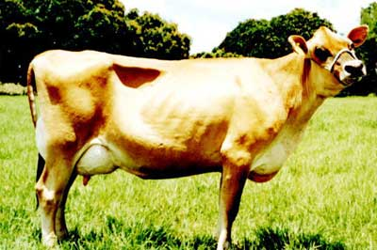

Slide 11
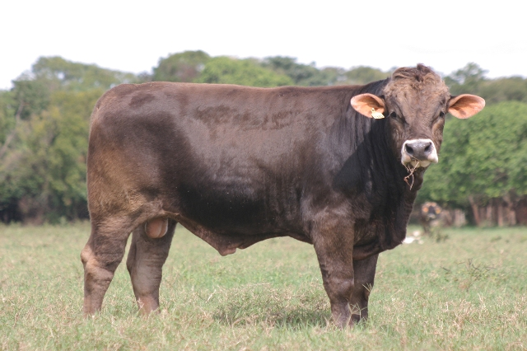
Pardo Suíço

Slide 12
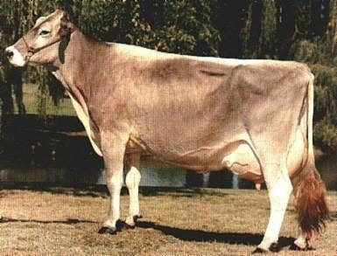

Slide 13
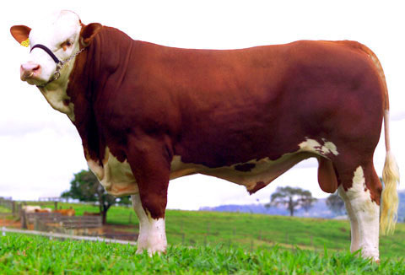
Simental

Slide 14
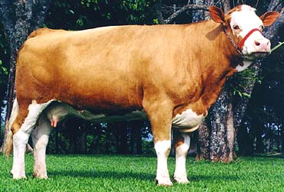

Slide 15
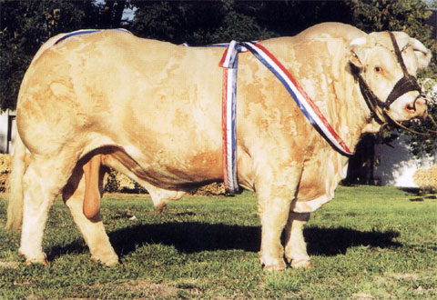
Charolês

Slide 16
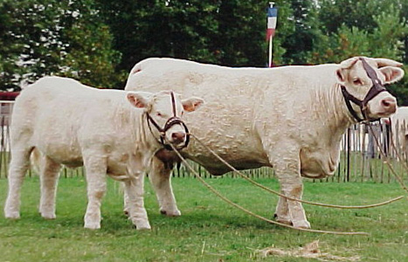

Slide 17
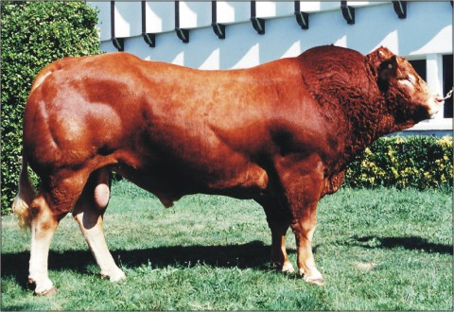
Limousin

Slide 18
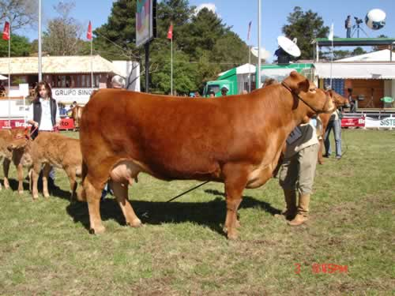

Slide 19
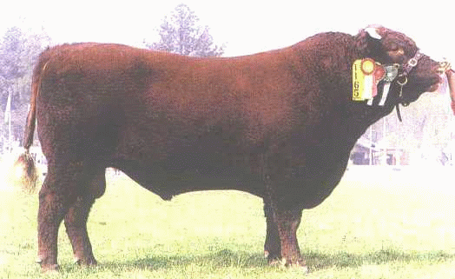

Slide 20
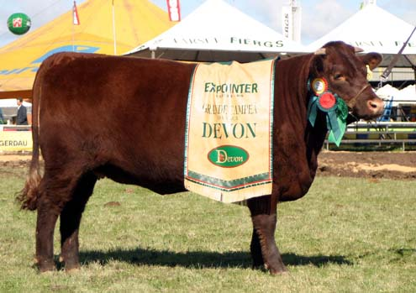

Slide 21
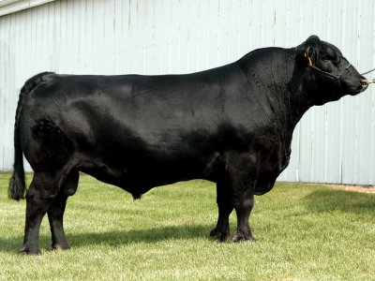
Aberdeen Angus

Slide 22
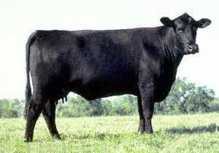

Slide 23
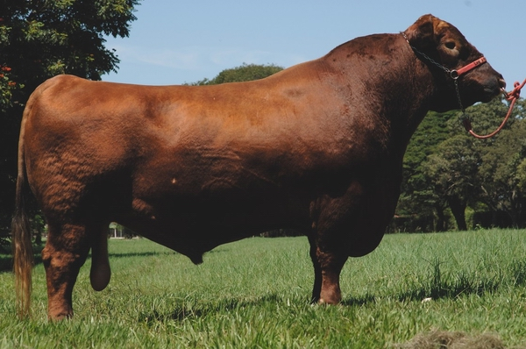
Red Angus

Slide 24
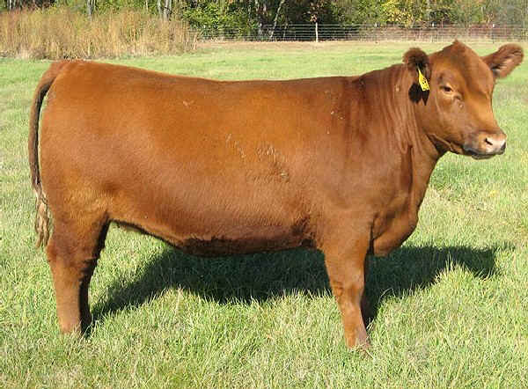

Slide 25
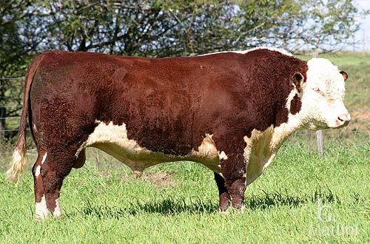

Slide 26
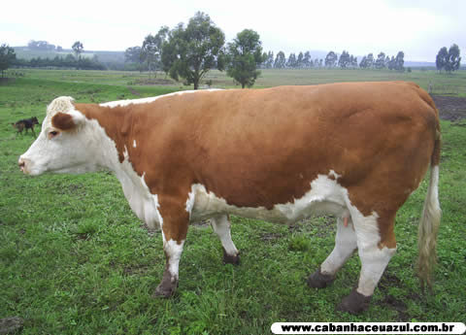

Slide 27
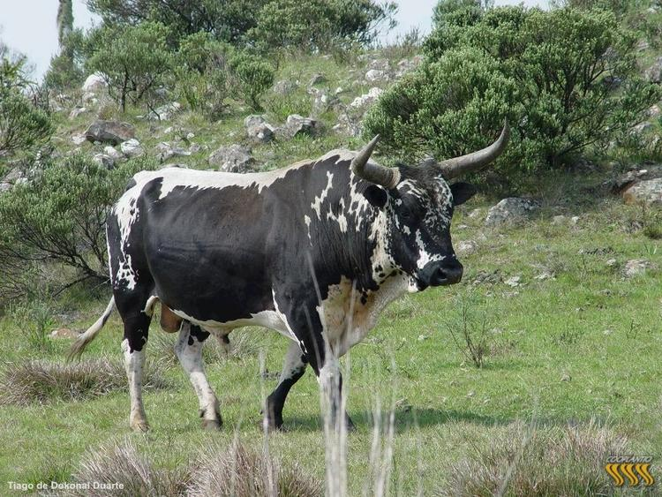
Crioulo Lageano

Slide 28
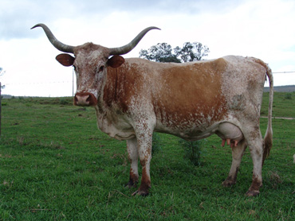

Slide 29
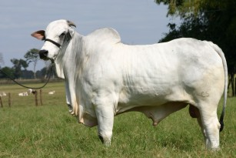
Nelore

Slide 30
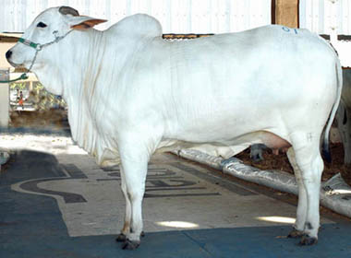

Slide 31
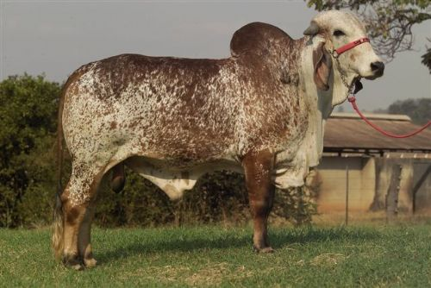
Gir

Slide 32
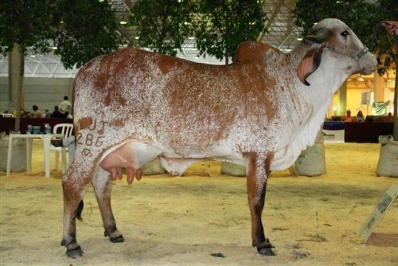

Slide 33
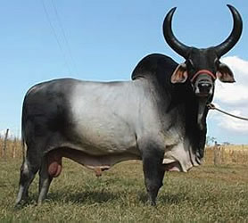
Guzerá

Slide 34
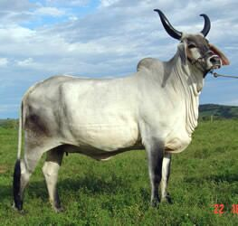

Slide 35
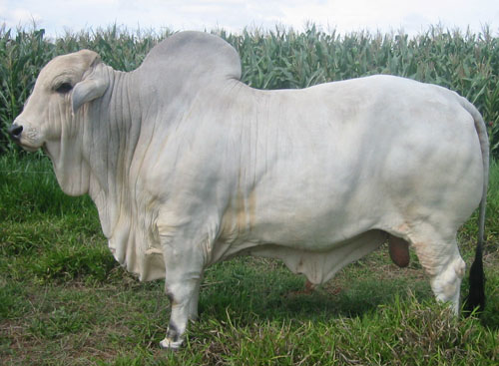
Brahman

Slide 36
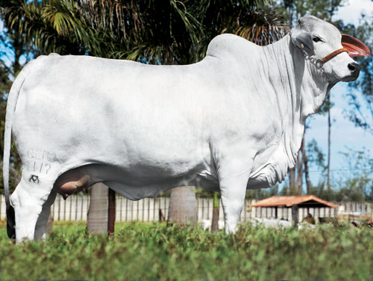

Slide 37
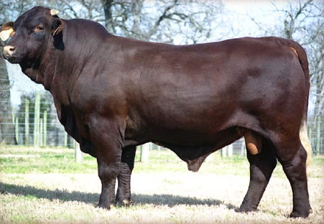
Santa Gertrudis

Slide 38
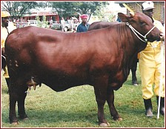

Slide 39
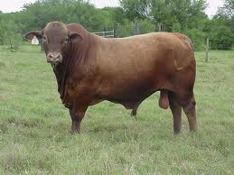

Slide 40
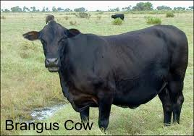

Slide 41
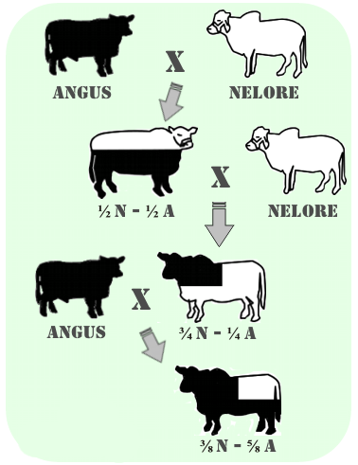
Formação do Brangus a partir de um rebanho Nelore

Slide 42
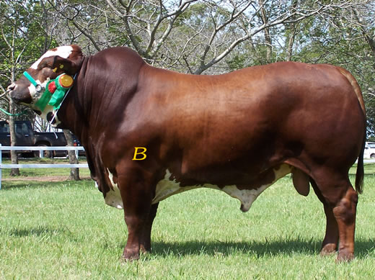
Braford

Slide 43
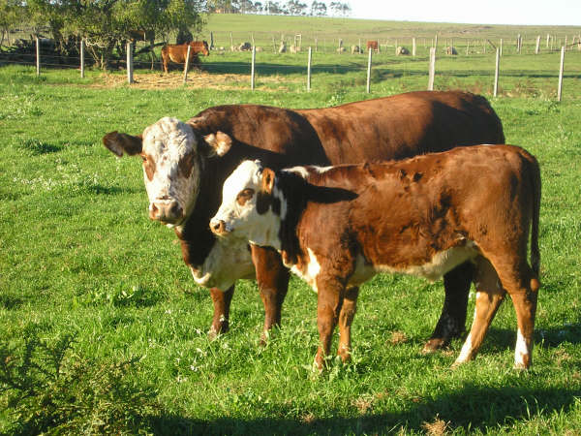

Slide 44
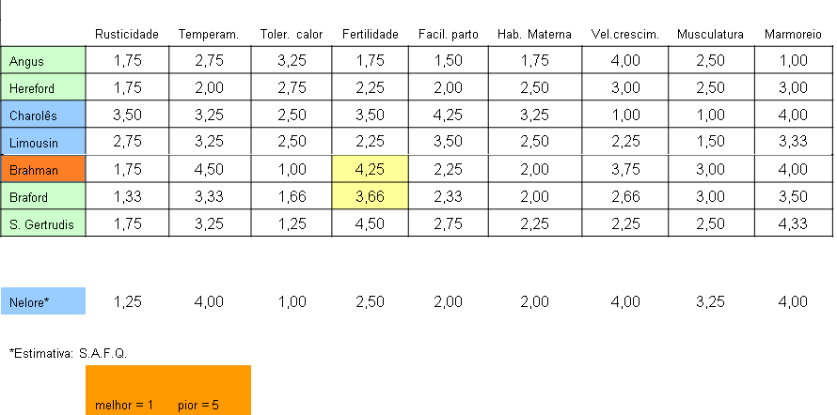

Índices comparativos para características econômicas em gado de corte
Universidade de Nebraska

Slide 45
Universidade de Oklahoma www.ansi.okstate.edu/breeds/cattle
Clay Center (Meat Animal Research Center)
www.sol.marc.usda.gov/

Slide 46
CRUZAMENTOS
Heterose (vigor híbrido)
Complementariedade
Formação de novas raças

Slide 47
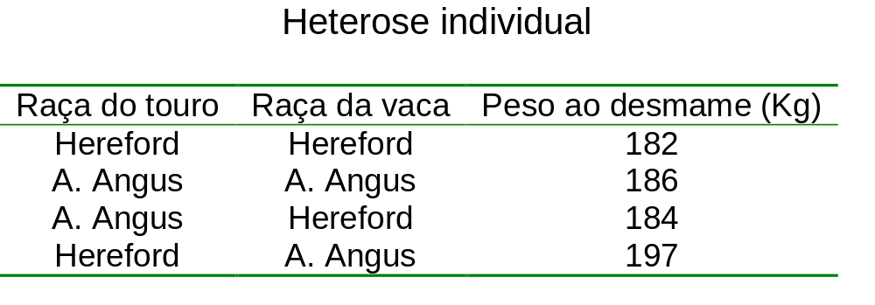
Média dos terneiros puros = (182 +186)/2 = 184 Kg
Média dos terneiros cruzas = (184 +197)/2 = 191 Kg
Superioridade dos terneiros cruzas = 7 Kg
Heterose = (7 Kg/184 Kg) 100 = 3,8 %

Slide 48
Heterose individual
Superioridade de terneiros cruzas x puros
  Taxa de desmame: 3%
  Peso ao desmame: 5%
  Peso ao sobreano: 8%
  Idade ao 1º cio: 10%
Fonte: Alberta Agricultural (1989)

Slide 49
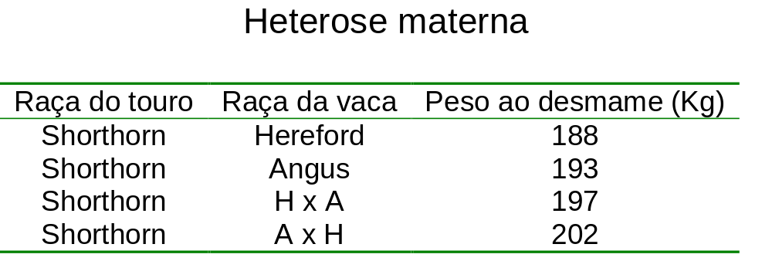
Média das vacas cruzas = (202 + 197)/2 = 200 Kg
Média das vacas puras = (188 + 193)/2 = 191 Kg
Superioridade das vacas cruzas = 9 Kg
Heterose = (9/191) 100 = 4,8 %

Slide 50
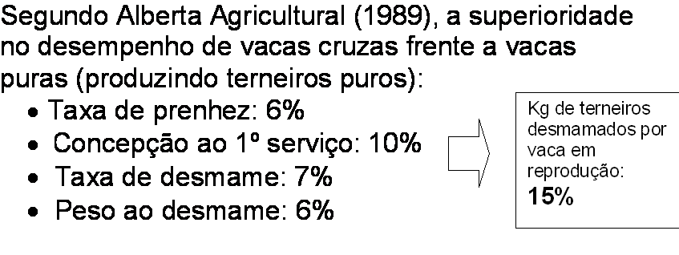
Heterose materna

